Slide 1
Cultura Organizacional e Contextos
Tânia Rodrigues Ribeiro
ISCTE-IUL

Slide 2
Cultura organizacional e contexto
Os ambientes da gestão
Culturas e seus componentes
Tipos de cultura
Ambiente competitivo – As 5 forças de Porter
Ambiente Geral – Análise PESTEL
Níveis de complexidade e mudança
Stakeholders e a sua influência
Casos e exemplos

Slide 3
Influências do ambiente nas organizações
Cada organização, cada negócio é único, por isso interage com diferentes forças
Todos os gestores trabalham dentro de um contexto, que simultaneamente os constrange e os apoia. A maneira como eles compreendem, interpretam e interagem com esse contexto, afecta a sua performance.
Notes:
Todos os gestores trabalham dentro de um contexto, que simultaneamente os constrange e os apoia. A maneira como eles compreendem, interpretam e interagem com esse contexto, afecta a sua performance.
Cada negócio é único, por isso as forças com os quais interage diferem: os gestores que são capazes de as identificas e de as moldar, terão uma melhor performance.
Figura 3.1 mostra 4 forças do ambiente:
Ambiente interno: consiste nos elementos existentes dentro da organização.
Ambiente competitivo (micro): Ambiente do mercado/ industria específico, onde se encontram os consumidores, fornecedores, clientes, potenciais produtos substitutos.
Ambiente geral (macro): ambiente económico, tecnológico, legal, ambiente natural, político, sócio-cultural, que afectam a organização.
Em conjunto compõem o ambiente externo – uma fonte de mudança com constantes ameaças e oportunidades – quanto melhor os gestores lidarem com isto – melhor a performance.
As forças do ambiente interno e ambiente competitivo, geralmente, são as que têm maior impacto na organização e as que mais a influenciam.
A figura implica uma constante interacção entre a cultura organizacional e o seu ambiente externo.
O sucesso da Nokia, empresa Finlandesa, depende da habilidade dos seus gestores em identificarem e interpretarem os sinais dos consumidores, no mercado dos telemóveis , e assegurar que a empresa responde a esses sinais, de forma mais eficaz que os seus concorrentes. Depende também de identificar ideias imergentes, dentro da organização, que tenham potencial comercial

Slide 4
Porquê estudar o ambiente de gestão?
As organizações dependem dos seus ambientes externos para atrair/importar inputs e exportar outputs
Os gestores agem de acordo com as suas assumpções sobre:
Cultura organizacional
Ambiente competitivo (5 Forças Porter)
Ambiente geral (Análise PESTEL)
Stakeholders (partes interessadas)
Estas assumpções afectam as suas acções
Serão estas válidas? será que diferentes assumpções levam a acções diferentes?

Slide 5
Cultura organizacional
É um padrão de pressupostos básicos compartilhados, que foi aprendido por um grupo, uma vez que resolveu os seus problemas de adaptação externa e de integração interna, e que tem funcionado bem o suficiente para ser considerado válido e transmitido a novos membros.
(Schein, 2004)
“The way we do things around here”
Um sistema de significados e crenças comuns aos membros de uma organização.
Crenças estão relacionadas com:
Missão, visão, valores, objectivos, caminhos para atingir esses objectivos, modo de avaliar a performance.

Slide 6
Como a cultura se desenvolve
Notes:
A figura mostra como uma cultura distinta se desenvolve: As pessoas desenvolvem e partilham valores comuns. Elas utilizam estes valores comuns para estabelecer crenças e normas. Estas crenças e normas, por sua vez, guiam-na para determinados comportamentos (tanto entre eles, como entre eles e o exterior). Resultados positivos reforçam a crença que os valores que norteiam os seus comportamentos são os ideais. Os comportamentos vão reforçar os resultados (outcomes), ou seja, a cultura, os valores partilhados…

Slide 7
1.Artefactos
Mitos e histórias: explicam e legitimam práticas actuais;
Rituais: actividades repetitivas que expressam os valores da organização
Símbolos: transmitem mensagens - produtos, arquitectura, códigos vestuário/ comportamento, logótipos, tecnologia e equipamento
Linguagem: terminologia específica
2.Crenças e Valores defendidos
Sobre o seu trabalho e como lidam com as situações. Ex:
Qual a missão, visão, valores, objectivos
Como se tomam as decisões
Como as equipas trabalham juntas
Como se resolvem os problemas
3.Suposições básicas subjacentes
Ideias profundamente enraizadas sobre a maneira como as pessoas trabalham juntas, e sobre as fontes de seu sucesso
Componentes da Cultura
Notes:
Artefactos: representa a parte visível – qualquer um que entre em contacto com a empresa, observa. Apesar de serem observáveis, pode ser difícil para outsider decifrarem o que é que eles querem dizer, para o grupo que os criou.
Crenças e valores, acumulados pelos membros do grupo. Estas crenças e valores moldam, dão sentido aos artefectos. As empresas variam no grau em que internalizam estas crenças e valores (cultura forte ou não)

Slide 8
Tipos de Cultura (Quinn et al., 2003)
Figure 3.3 Types of organisational culture
Notes:
“Valores em Competição” desenvolvidos por Quinn et al., baseia-se na tensão inerente entre flexibilidade e controlo e foco interno ou externo.
4 Tipos cultura
Sistemas abertos: as pessoas reconhecem que o ambiente externo joga um papel significativo, e é uma fonte importante de ideias, energia e recursos. Interpretam o ambiente como complexo e turbulento, pelo que é necessário ser-se empreendedor, visionário, flexível e ter um comportamento responsável. Factores de motivação: crescimento, estímulos, criatividade e variedade. Empresas com uma estrutura orgânica e operações flexíveis. Empresas tecnologias.
Objectivos racionais: membros vêem as organizações de forma racional e procuram a eficiência. Os gestores criam estruturas para lidar com o mundo exterior. Liderança tende a ser directiva, orientada para objectivos e funcional. Factores de motivação: competição e o atingir as metas definidas. Grandes empresas já estabelecidas.
Processos internos: Membros dão pouca atenção ao ambiente externo, encontrando-se mais focados no ambiente interno. O objectivo é que a empresa seja eficiente, estável e controlada. Os objectivos são conhecidos, as tarefas são repetitivas, recorrendo à especialização, regras e procedimentos. Liders tendem a ser conservadores, cautelosos, colocando a ênfase na técnica. Serviços públicos
Relações humanas: Ênfase nas relações informais interpessoais (mais do que nas estruturas formais). A efectividade é definida em termos do seu bem-estar e do compromisso. Os líderes são participativos, consideram os seus colaboradores e são apoiantes. Factores de motivação: Coesão e sentimento de pertença. Grupos voluntários

Slide 9
Culturas tipo (Quinn et al., 2003) Valores em competição - tensão inerente entre flexibilidade e controlo e foco interno ou externo.
Sistemas abertos: as pessoas reconhecem que o ambiente externo joga um papel significativo, e é uma fonte importante de ideias, energia e recursos. Interpretam o ambiente como complexo e turbulento. Líderes tendem a ser empreendedores, visionários, flexíveis e ter um comportamento responsável. Factores de motivação: crescimento, criatividade e variedade. Empresas com uma estrutura orgânica e operações flexíveis. Ex. Empresas tecnologias.
Objectivos racionais: membros vêem as organizações de forma racional e procuram a eficiência. Os gestores criam estruturas para lidar com o mundo exterior. Líderes tende a ser directivos, orientados para objectivos funcionais. Factores de motivação: competição e o atingir as metas definidas. Ex: Grandes empresas já estabelecidas.
Processos internos: membros dão pouca atenção ao ambiente externo. O objectivo é que a empresa seja eficiente, estável e controlada. Os objectivos são conhecidos, as tarefas são repetitivas, recorrendo à especialização, regras e procedimentos. Líderes tendem a ser conservadores, cautelosos, colocando a ênfase na técnica. Factores motivação: segurança, estabilidade e ordem. Ex: Serviços públicos
Relações humanas: ênfase nas relações informais interpessoais (mais do que nas estruturas formais). A efectividade é definida em termos do seu bem-estar e do compromisso. Os líderes são participativos, consideram os seus colaboradores e são apoiantes. Factores de motivação: Coesão e sentimento de pertença. Ex: Grupos voluntários, etc.

Slide 10
Culturas múltiplas
Corrente que defende a ideia de que dentro de uma organização, não existe apenas uma única cultura, mas várias.
Martin (2002) sugeriu três perspectivas: Integração: os membros têm crenças e valores consistentes; Diferenciação: crenças conflituantes, por função ou nível; Fragmentação: fluído, perspectivas transitória sobre eventos, não relacionados com as funções ou níveis.
Demonstrado empiricamente por Ogbonna e Harris (1998, 2002) – as diferentes posições das pessoas na hierarquia da empresa, determina a sua perspectiva de cultura – podem existir sub-culturas dentro de uma organização.

Slide 11
Ambiente competitivo (micro) As 5 forças de Porter
Forças do ambiente competitivo são as que afectam mais directamente as organizações;
Têm impacto relevante no lucro da organização, através:
Preço dos produtos;
Custo das matérias primas e outros recursos;
Necessidades de investimento

Slide 12
Rivalidade intensa entre concorrentes
Maior rivalidade = menor lucro
Rivalidade aumenta quando:
muitas empresas, mas nenhuma dominante
mercado cresce lentamente, empresas lutam por partes
custos fixos elevados incentivam a superprodução
Produtos similares – clientes trocam facilmente
Em mercados muito competitivos, a ameaça de entrada de novos concorrentes é elevada.
Exemplo: companhias aéreas, telecomunicações.

Slide 13
Ameaça de novos concorrentes
Menos concorrentes = maior o lucro
A entrada de novos concorrentes é afectada por diversas barreiras:
Elevados custos de equipamentos e instalações
Ausência de estrutura de distribuição
Clientes fiéis às marcas já estabelecidas
Pequenas empresas - dificuldade nas economias de escala
subsídios / regulamentos favorecem empresas já estabelecidas
Exemplos:
Ameaça novos concorrentes - farmacêuticas (ex: Pfizer), ameaçadas pelos genéricos (menor lucro);
Barreiras de entrada - laboratórios biotecnologia vendem patentes a empresas com capacidade/ economia escala.

Slide 14
Poder de negociação dos compradores (clientes)
Maior poder dos compradores = menor lucro para o vendedor
Grau em que os clientes têm força para influenciar as decisões dos vários concorrentes .
Poder de compra aumenta se:
O comprador comprar uma grande parte das vendas do fornecedor
Existirem muitos produtos alternativos ou fornecedores disponíveis
Custo de mudar para outro produto/ fornecedor é baixo
Exemplo: produtos online, os grandes supermercados como Wal-Mart, Tesco, Continente.
Notes:
Continente: os fornecedores querem ter lá à venda os seus produtos (porque os consumidores lá vão). Assim, o Continente compra por atacado e esmaga as margens de lucro dos fornecedores/ retalhistas.

Slide 15
Poder de negociação dos fornecedores
Elevado poder de fornecedor = menos lucro para o comprador
Poder do fornecedor é elevado se:
Existirem poucos fornecedores disponíveis no mercado
O produto é distintivo, pelo que o comprador tem relutância em mudar
O comprador compra quantidades pequenas ou de forma irregular
Custo de mudança de fornecedores é elevado
Fornecedor optar por ampliar o seu negócio, competindo directamente com comprador
Exemplos: marcas de luxo, software de negócios

Slide 16
Ameaças de produtos substitutos
Fácil substituir = menos lucro
A existência de produtos que satisfaçam as mesmas necessidades aos clientes.
Substituição torna-se mais fácil se:
Compradores dispostos a mudar hábitos de compra
Desenvolvimentos tecnológicos permitem novos produtos e serviços
Custos de transporte queda
Novos fornecedores entram no mercado
Exemplo: media on-line (reduziu venda jornal tradicional)

Slide 17
A gestão das 5 forças
Conjuga interpretação subjectiva como realidades objectivas;
Forças contraditórias criam equilíbrio entre si;
Gestores podem conscientemente tentar moldá-las como parte de sua estratégia;
Estas forças competitivas são afectadas pelas forças do ambiente geral.

Slide 18
Ambiente geral (macro)
Análise PESTEL identifica os factores do Ambiente Geral que influenciam de modo mais relevante as organizações – moldam as políticas de gestão
Notes:
Disposable incomes: Rendimento disponível

Slide 19
Político e Económico
Político
Governos decidem o que as empresas podem fazer:
Tributação, poluição, regulação;
Estabilidade governativa.
Económico
Riqueza e nível de desenvolvimento:
Níveis salariais – custo salariais,
Taxas de juros,
Confiança do consumidor
Exemplo: comparar atractividade na produção em diferentes países (ex: USA, China, Países de leste…)

Slide 20
Social e Tecnológico
Social
Tendências demográficas, as modas de consumo, as estruturas familiares, as atitudes (por exemplo, percepções para beber muito no UK vs Europa continental); Estilos de vida – tempo para lazer/ trabalho.
Tecnológico
Infra-estrutura física, transporte, tecnologias de comunicação
Novas tecnologias podem criar novos negócios (ex: Amazon; eBay)
Exemplo: convergência dos dados, vídeo e voz. Novas tecnologias tornaram mercados mais vastos

Slide 21
Ambiente e legislação
Ambiental (natural)
Recursos naturais (água, mineração, terra agrícola), clima dominante, poluição e os efeitos das alterações climáticas em determinados negócios (seguros, construtoras, companhias água, etc.)
Legal
O quadro no qual as empresas operam - emprego, financeiro ou regulamentos governamentais
Notes:
Ex: Devido aos sismos, construções têm mais normas de segurança e regras de construção – ex – Japão
Empresas seguradoras: cobrem ou não cataclismos naturais?

Slide 22
Utilização do PESTEL
Como nas 5 forças de Porter, conjuga a interpretação subjectiva, com a realidade objectiva.
As forças do ambiente geral afectam mais as organizações públicas do que as privadas.
O valor do PESTEL não é uma longa lista de factores, mas antes um acordo sobre factores críticos que os stakeholders ​podem utilizar para estimular a mudança interna.

Slide 23
Mudança e complexidade
Variáveis que afectam o ambiente: complexidade e dinamismo (grau)
Complexidade: número e similaridade de factores que as pessoas tomam em consideração quando tomam uma decisão: + factores, + diferenças entre si, > complexidade; toda informação disponível?
Dinamismo: grau em que esses factores permanecem estáveis ou mudam.

Slide 24
Mudança e complexidade
Grau de Mudança
Ambiente estável e previsível
Poucos componentes externos, similares e estáveis
Necessidade mínima de conhecimento do exterior
Estável
Dinâmico
Simples
Ambiente instável e imprevisível
Poucos componentes externos, similares
mas em constante mudança
Necessidade mínima de conhecimento do exterior
Grau de complexidade
Ambiente estável e previsível
Muitos componentes externos, todos diferentes mas estáveis
Necessidade elevada de conhecimento do exterior
Ambiente instável e imprevisível
Muitos componentes externos, todos diferentes e sempre em mudança
Necessidade elevada de conhecimento do exterior
Complexo

Slide 25
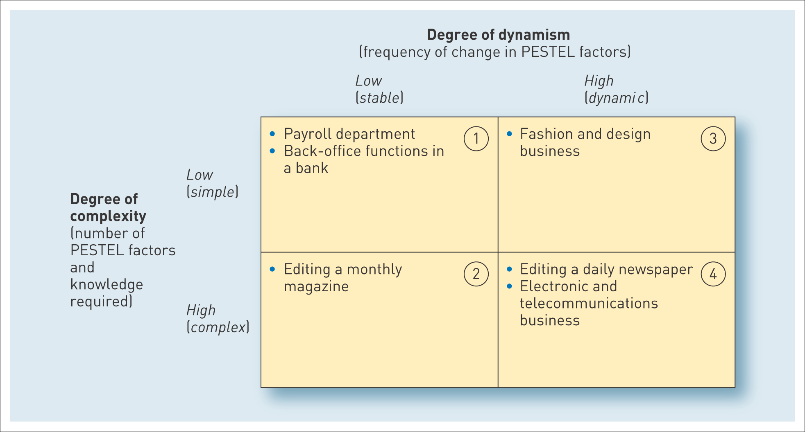
Change and complexity
Figure 3.6 Types of environment
Notes:
Simples e estável: só têm de considerar um pequeno nº de factores, que não mudam muito. Competidores oferecem produtos semelhantes, newcomers raramente entram no mercado, pouco avanço tecnológico. A informação necessária para a tomada de decisão está disponível, pelo que permite avaliar os resultados da decisão de forma precisa. Comercio tradicional, como mercearias. Podem utilizar tendências passadas para predizer o futuro, com um grau razoável de confiança. (Ex. necessidades de educação e saúde conseguem ser previstas anos antes, devido aos dados demográficos).
No outro extremo: ambiente “complexo – dinâmico” – elevado ambiente de incerteza. T~em de monitorizar um elevado nº de factores em mudança, que diferem consideravelmente entre si. Os concorrentes oferecem produtos e serviços distintos, não sendo claro, como os clientes lhe vão reagir. Grande incerteza sobre como o futuro se desenrolará. Nestas circunstâncias a análise histórica é menos útil para servir de guia futuro. Os gestores precisam de desenvolver diferentes caminhos para antecipar o que poderá estar á frente. Ex: Companhias de telecomunicações e industria de entretenimento. Multinacionais como Shell e BP experimentam uma grande complexidade, ao operarem em diferentes sistemas legais, políticos e culturais.
CEO da Google sobre a insdustria high-tech: “o ambiente muda tão rapidamente que é necessário improvisar em termos de estratégia, produtos e até nas operações do dia-a-dia. Quando se pensa que se compreende a paisagem tecnológica, deparamo-nos com uma grande disrupção” .

Slide 26
Stakeholders
“Pessoas, grupos ou outras organizações com interesse em, ou que são afectadas, pelo que a empresa faz” (Freeman, 1984).
Stakeholders internos:
Empregados, gestores, diferentes departamentos ou grupos profissionais, proprietários, sindicatos, accionistas (shareholders).
Stakeholders Externos:
Clientes, concorrentes, fornecedores, banqueiros – credores, comunidade local, grupos de pressão, governantes.
Desafio – gerir interesses conflituantes:
Diferentes stakeholders têm diferentes definições sobre os problemas e soluções organizacionais. Têm expectativas diferentes e procuram influenciar organização de maneiras diferentes.
Os gestores têm de se assegurar que compreendem o que os stakeholders esperam e se estão a ir de encontro a essas expectativas, num grau aceitável.
Se falharem neste objectivo, os stakeholders podem retirar o seu apoio ou negar recursos que as empresas necessitam para continuar no negócio.
Notes:
As forças do ambiente competitivo (micro) e do ambiente geral (macro), são stakeholders. Os gestores têm de se assegurar que compreendem o que os stakeholders esperam (expectativas) e se estão a ir de encontro a essas expectativas, num grau aceitável.
Se falharem neste objectivo, os stakeholders podem retirar o seu apoio ou negar recursos que as empresas necessitam para continuar no negócio.
Stakeholders internos:
Empregados, gestores, diferentes departamentos ou grupos profissionais, proprietários, sindicatos e shareholders (accionistas).
Stakeholders Externos:
Clientes, concorrentes, fornecedores, banqueiros – credores, comunidade local, grupos de pressão e governantes.
Desafio – gerir interesses conflituantes: diferentes stakeholders têm diferentes definições sobre os problemas e soluções organizacionais. Têm expectativas diferentes e procuram influenciar organização de maneiras diferentes.

Slide 27
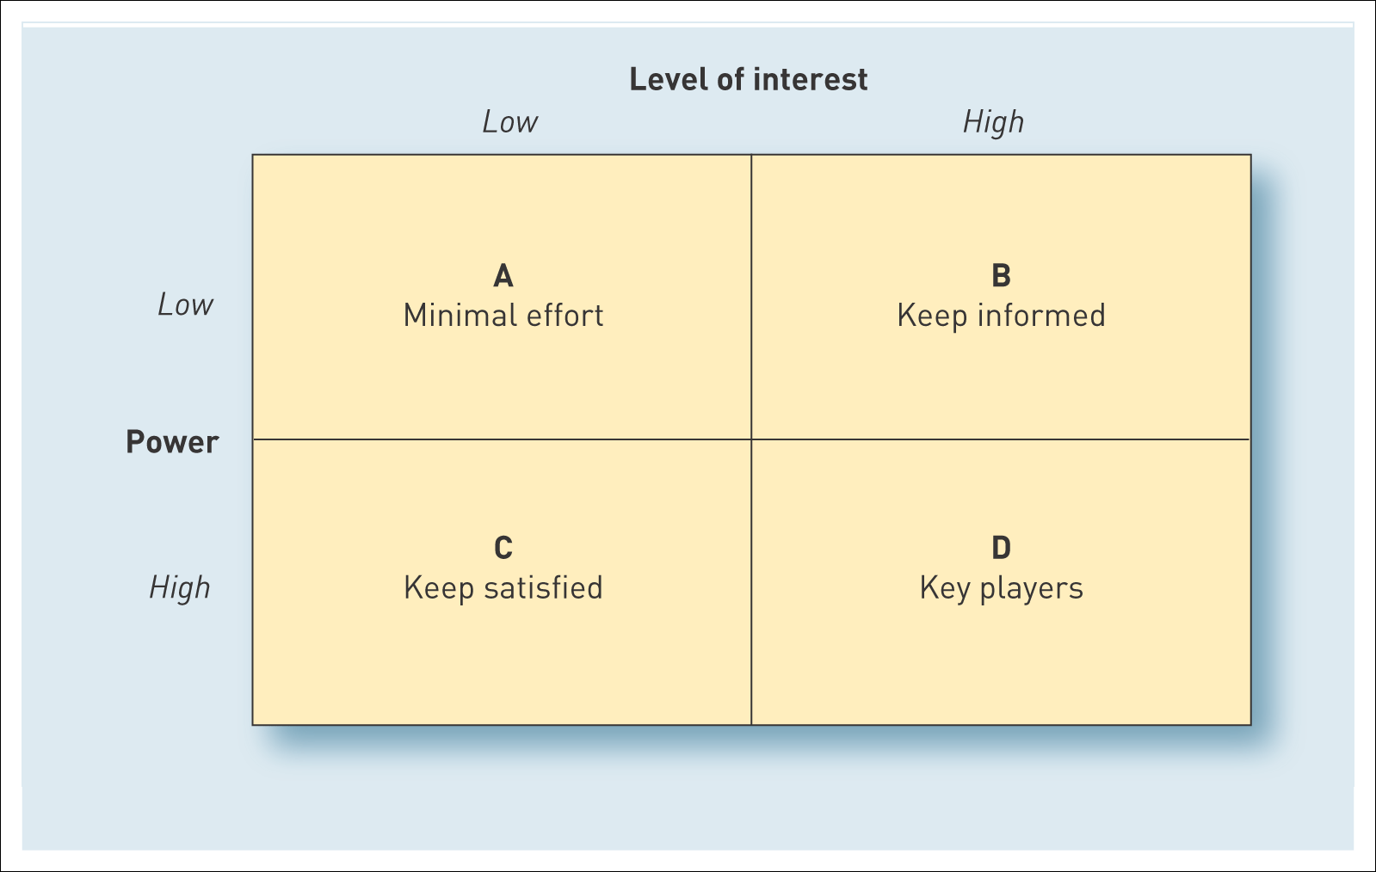
Stakeholder mapping
Figure 3.8 Stakeholder mapping – the power – interest matrix
Matriz de Interesse: avaliar o seu poder relativo (poder para influenciar os resultados) e interesse pela actividade.
As estratégias de comunicação, devem ser diferentes, consoante os grupo.
Os que têm poder e interesse elevados, devem ser parceiros chave, a quem a organização deve procurar satisfazer. Devem ser envolvidos, quando a organização tem de tomar decisões importantes.
Notes:
É importante por isso identificar quem são eles e decidir como gerir a relação entre eles, é um aspecto essencial das tarefas dos gestores.
Técnicas para influenciar os Stakeholders – stakeholder mapping
Identificar stakeholders e a sua influência
Clarificar quais os pontos de vista que os SH têm sobre a organização
Identificar questões chave estratégicas
Identificar alianças de apoio e de oposição
Um passo importante para identificar SH é avaliar o seu poder relativo (poder para influenciar os resultados) e interesse pela actividade.
Os que têm poder e interesse elevados, devem ser parceiros chave, a quem a organização deve procurar satisfazer. Devem ser envolvidos, quando a organização tem de tomar decisões importantes. As estratégias de comunicação, devem ser diferentes, consoante os grupo.

Slide 28
Conclusão
Suposições sobre o seu ambiente de trabalho afectam o modo como os gestores desenvolvem o seu trabalho.
As diferentes culturas organizacionais, as 5 forças de Porter, a análise PESTEL e o stakeholder mapping ajudam os gestores a analisar os contextos.
É importante questionar sistematicamente:
- os pressupostos que orientam a acção - se estes reflectem com precisão o contexto - Quais os caminhos alternativos possíveis - as limitações de cada perspectiva

